Slide 1
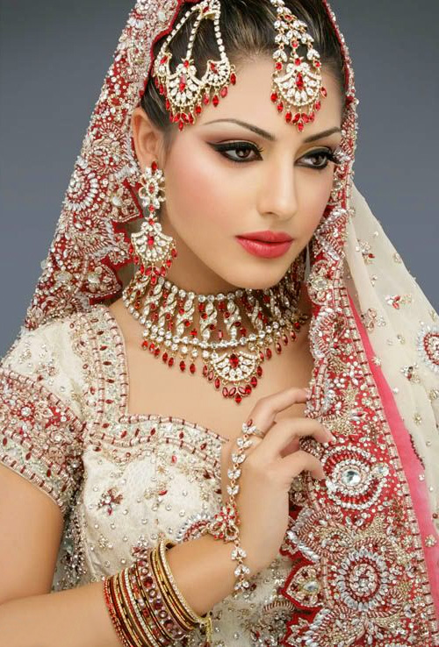
Індійський одяг

Slide 2
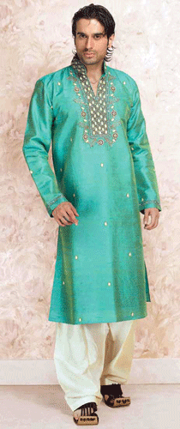
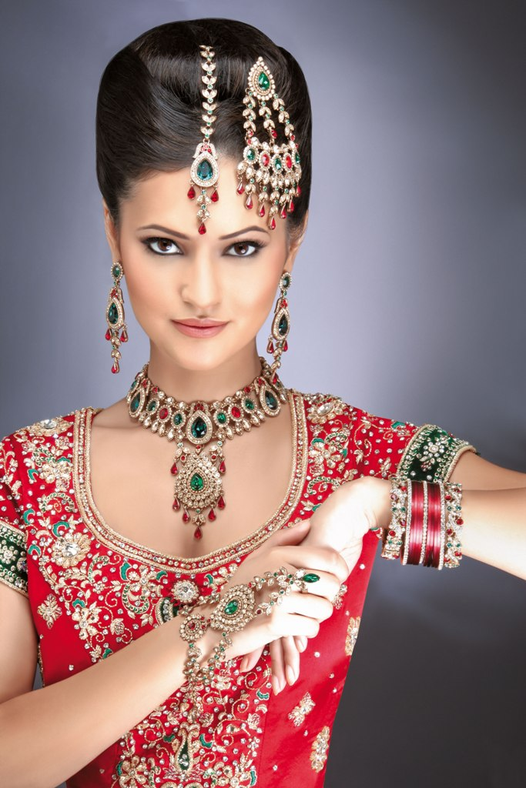
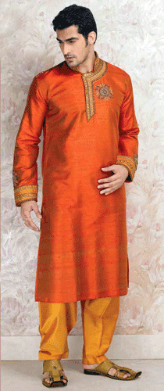

Slide 3
Матеріали індійського одягу
Матеріал для одягу був суворо нормований. Найбільшу популярність в Індії мали бавовняні тканини, які виготовлялися як нефарбованими, так і строкатими чи однотонними. В усьому світі славився найтонший індійський серпанок з червоними візерунками. Нетрудовий люд віддавав перевагу лляному, а особливо знатні і багаті — шовковому одягу. Шиком вважалися і хутра, які були дуже дорогими, тому що привозилися в Індію з далеких північних країн, де водилися соболі, бобри і горностаї.

Slide 4
Особливе стилістичне значення в культурі одягу Індії мають деталі. Візерунки та вишивка на одязі мають своє значення. Стилізоване зображення манго, що часто зустрічається, символізує родючість і достаток. Слон втілює владу і силу, але також пов'язується з водою й родючістю. Риба — інший знак родючості та достатку, пов'язується з надприродними можливостями. Мушля символізує божественні звуки.

Slide 5
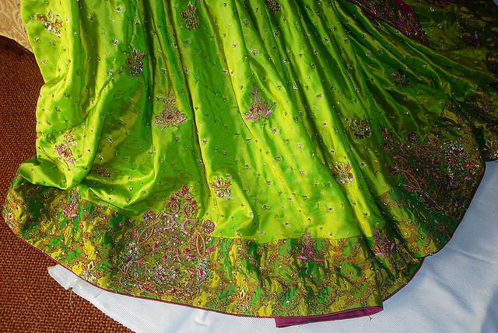

Slide 6
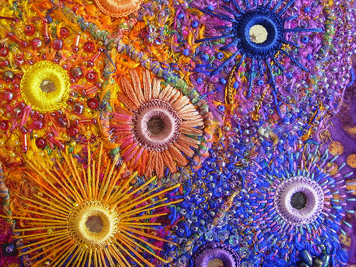
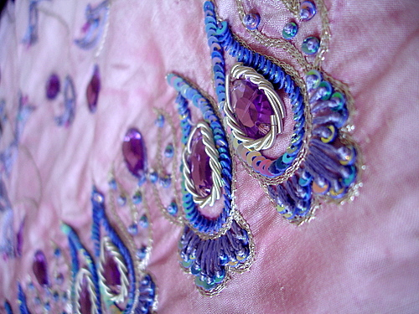
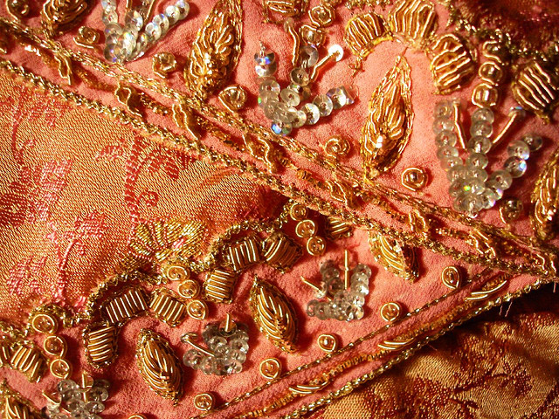
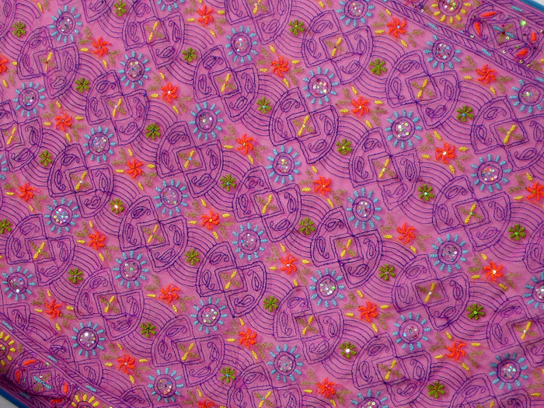

Slide 7
Традиційні основні кольори в одязі Індії — білий, чорний, червоний, синій, жовтий. Білий вважається траурним кольором, його носять вдови. Зелений, головним чином, є знаком приналежності до мусульманської общини. У деяких регіонах Індії зелені сарі одягають на весілля. Блакитний традиційно вважається кольором шудр, бо добування фарби індиго вважається нечистим, тому цього кольору уникають представники вищих варн. Чорний — знак поганої ознаки, одягається рідко. Червоний колір є кольором кшатріїв і вважається за символ доброї ознаки. Це також найпоширеніший колір для весільного сарі. Жовтий колір пов'язаний із релігією та аскетизмом .

Slide 8
До повсякденного одягу індусів відносять насамперед сарі, потім — наплічні шалі і шарфи, а також відрізи на чоловічі стегнові пов'язки і на тюрбани. Барвистістю відрізняються тільки жіночі костюми, чоловічий одяг, як правило, однотонний: літом всі ходять в білому, взимку, у міру своїх достатків, носять куртки, європейські костюми і каптани різного крою. Кольоровими бувають лише широкі покривала, які замінюють пальто, і тюрбани, а також відрізи на «дхоті» — стегнові пов'язки.

Slide 9
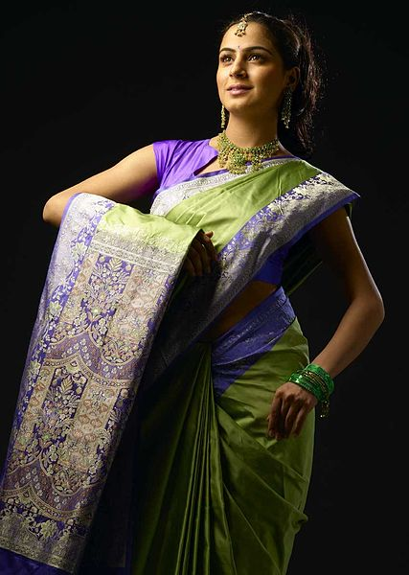
Жінка в сарі

Slide 10
Ленга-чолі — традиційне жіноче вбрання в Північній Індії. Воно складається із двох частин: чолі та лахенга. Ленга — це традиційна для Північної Індії та Пакистану жіноча легка спідниця-кльош, яку носять нижче талії, з вишитим краєм. Довжина її досягає пальців ніг. Особливо лахенга популярна у штаті Пенджаб. Існує три найпопулярніших види ленги: гагхара (широка спідниця-кльош), гарара (дуже широкі шаровари, схожі на спідницю) та шарара (спідниця вузька згори та широка від коліна). Блузка, вкрита вишивкою бісером, може бути короткою чолі чи довгою курта. Також до вбрання входить шаль — дупатта. Зазвичай це вбрання вдягається на свята та весілля. Воно часто вважається одягом індуїстів, однак зараз її носять мусульманки та жінки інших віросповідань.

Slide 11
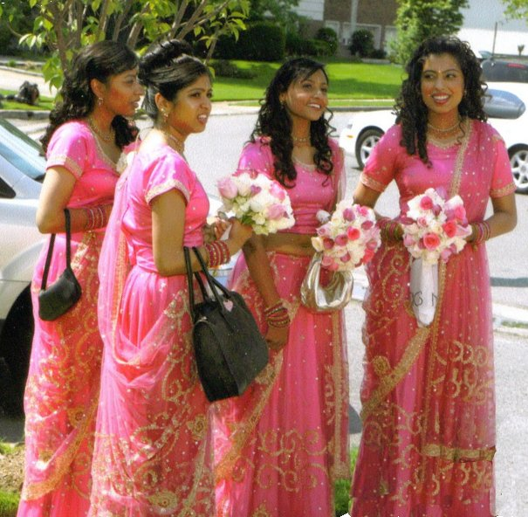
Дівчата у ленга-чолі

Slide 12
Життєрадісний характер індійців помітний не тільки по яскравим кольорах одягів, але навіть по зачісках. Чоловіки любили забарвлювати своє довге волосся і довгі бороди в синій, зелений, пурпурний і навіть білий (не чекаючи сивини) кольори. Заміжні жінки заплітали коси, що спускалися уздовж спини. У коси вони вплітали квіти, нитки перлів, стрічки. Дівчата носили на голові обручі, прикрашені дзвіночками. Волосся вони зачісували наперед і зв'язували вузлом на чолі.

Slide 13
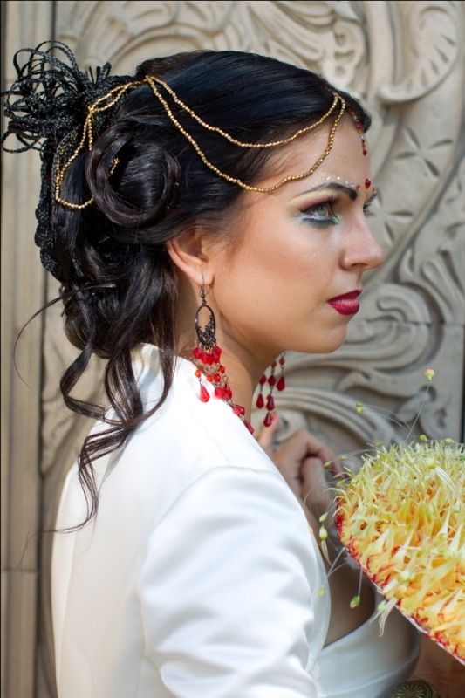
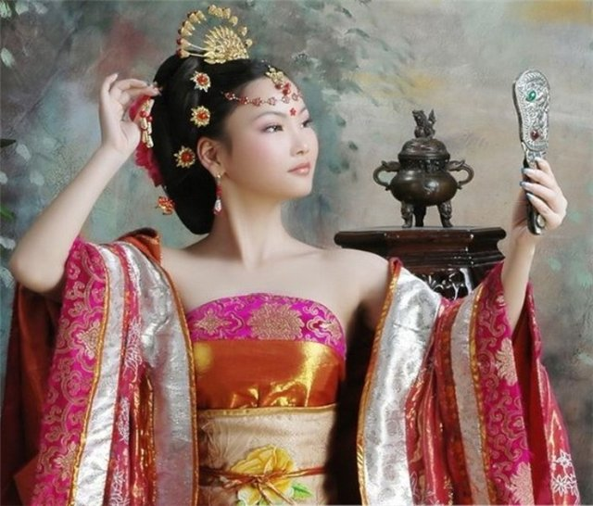

Slide 14
Прикраси індійської моди — намиста, шпильки, браслети та ін.
Намиста дуже популярні модні аксесуари по всій Індії. Вони виготовляються з різних матеріалів, починаючи від скляних бус і закінчуючи золотом і алмазами. Найбільшу роль грали золоті намиста, тому що золото може зберігатися у найкращій формі дуже багато років. На кожне велике свято гості дарують золоті намиста господареві.

Slide 15
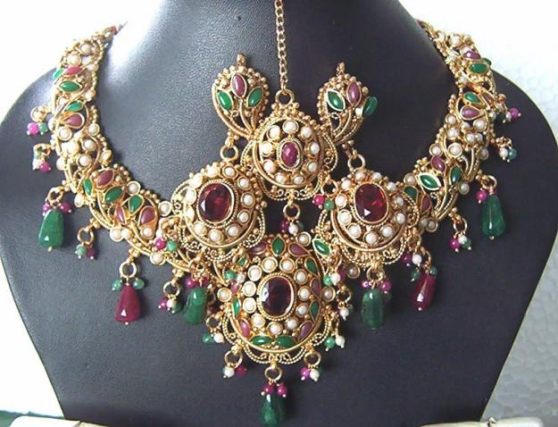

Slide 16
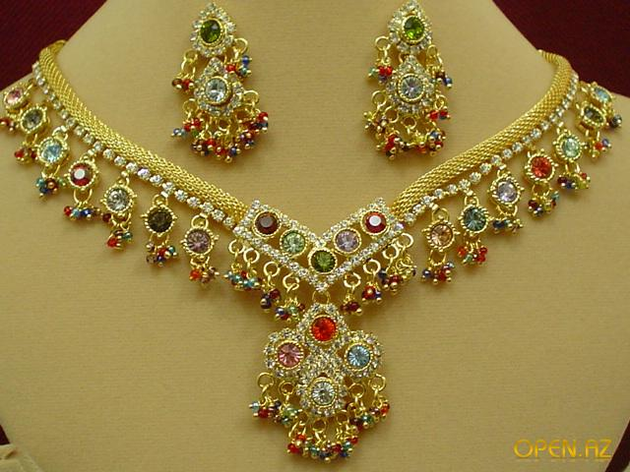

Slide 17
Браслети для рук носяться на зап'ясті, вони вважаються захисними смугами і жінки завжди носили їх як символічних охоронців над своїми чоловіками. Як і інші прикраси, браслети зі срібла , золота, дерева, скла та пластику та інших матеріалів сьогодні носять жінки різного віку по всій Індії.

Slide 18
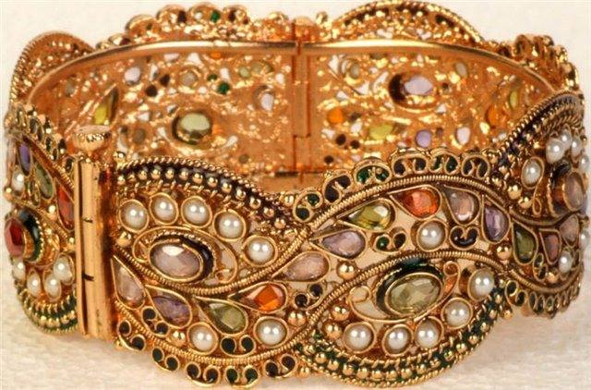

Slide 19
Сережки, кільця та інші прикраси, що носили у вухах, були популярними по всій країні. Вуха дівчаток, як правило, проколювали у перший день їх народження.

Slide 20
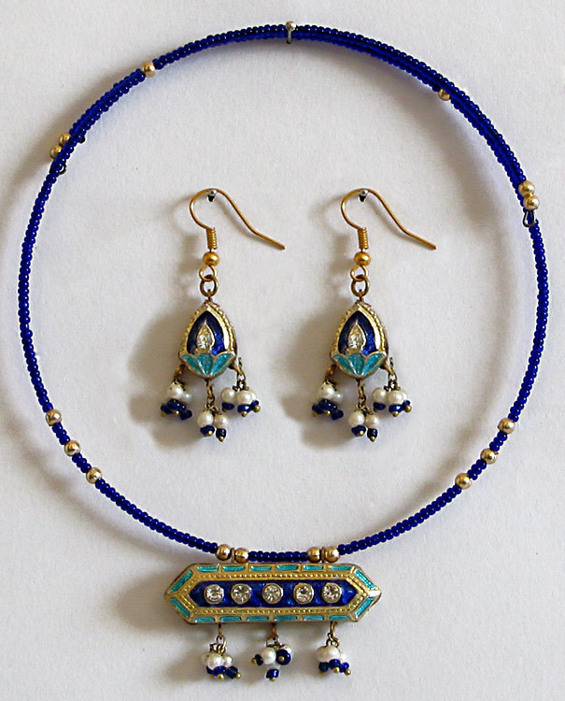
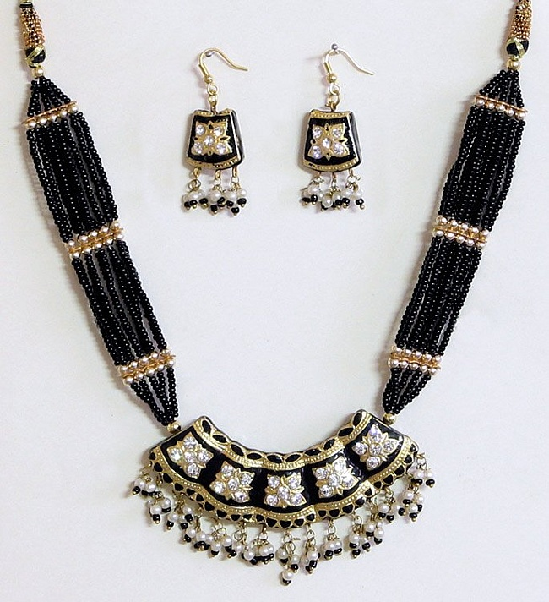

Slide 21
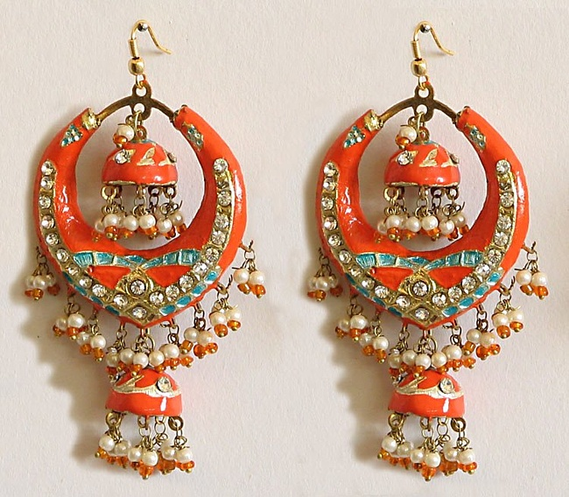

Slide 22
Іншою важливою прикрасою є персні на пальцях ніг та рук. Кільця для пальців носять всі жінки, заміжні або самотні. Так як кільця стали звичайною прикрасою, вони більше не вважаються символом індійського шлюбу. Однак кільця на ногах, в основному, носили заміжні жінки. Прикраси для ніг, як правило, виготовлені з срібла, оскільки золото, яке вважається «чистим» металом, не повинне носитися на ногах.

Slide 23
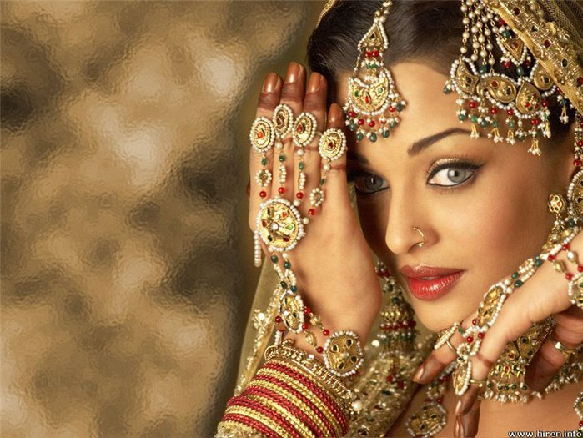

Slide 24
Золоті прикраси також одягалися на голову. Це оздоблення, яке носили у верхній частині чола на проділ, як правило, мало кулон на кінці ланцюжка, що падав на волосся. Хоча традиційно цей орнамент також носили як символ шлюбу, сьогодні його вже не так часто носять навіть заміжні жінки.

Slide 25
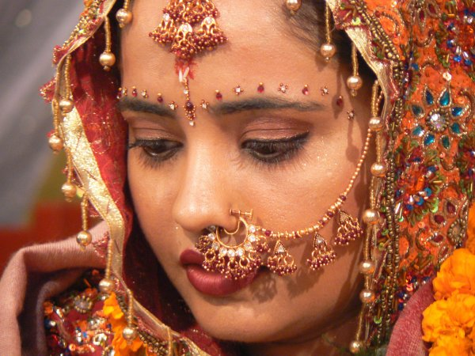

Slide 26
Дякуємо за увагу !!!

